Slide 1
Światowy Dzień Książki i Praw Autorskich

Slide 2
Światowy Dzień Książki
i Praw Autorskich obchodzony jest
23 kwietnia
w ponad 100 krajach na całym świecie

Slide 3
To święto autorów, ilustratorów, wydawców, książek, czytelników i czytelnictwa.
Tego dnia odbywa się mnóstwo wydarzeń związanych z czytaniem, spotkań z pisarzami, a dla wielbicieli książek księgarnie przygotowują rozmaite akcje promocyjne.

Slide 4
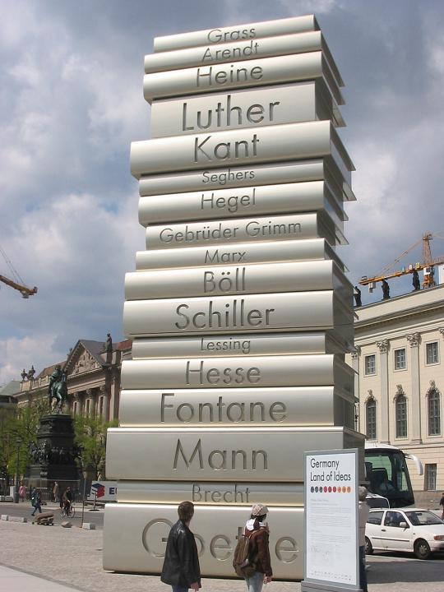
Data tego święta wybrana została jako symboliczna dla literatury światowej.
Na ten dzień przypada rocznica urodzin lub śmierci wybitnych pisarzy np. Miguela de Cervantesa, Williama Szekspira Inca Garcilasa de la Vega, Halldóra Laxnessa, Vladimira Nabokova.

Slide 5
Pomysł organizacji święta zrodził się
w Katalonii w 1926 roku,
wystąpił z nim wydawca z Walencji, Vicente Clavel Andrés.

Slide 6
23 kwietnia świętuje się w Katalonii bardzo uroczyście.
To dzień jej patrona – Świętego Jerzego. Zgodnie z tradycją tego dnia wręczano kobietom czerwone róże – symbol krwi smoka, którego pokonał Święty Jerzy. Z czasem kobiety też zaczęły dawać podarunki i były to właśnie książki.

Slide 7
W Hiszpanii Dzień Książki to od 1930 roku oficjalne święto, a od 1964 roku obchodzi się je we wszystkich krajach hiszpańskojęzycznych.

Slide 8
W 1995 roku UNESCO ustanowiło Światowy Dzień Książki i Praw Autorskich, a stało się to na wniosek rządu Hiszpanii.

Slide 9
Światowa Stolica Książki to tytuł, który co roku przyznaje UNESCO. Jest to wyróżnienie dla miasta, które ma najlepszy program upowszechniający czytelnictwo i promujący książki.

Slide 10
23 kwietnia to nie tylko święto książek i czytelnictwa, ale też, jak sama nazwa wskazuje, dzień praw autorskich

Slide 11
Prawa autorskie to przepisy prawne określające uprawnienia przysługujące autorowi dzieła artystycznego, literackiego lub naukowego.

Slide 12
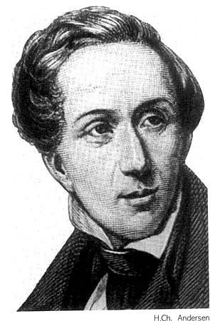
Międzynarodowy Dzień Książki dla Dzieci
2 kwietnia obchodzimy Międzynarodowy Dzień Książki dla Dzieci
Tego dnia w 1805 roku urodził się duński bajkopisarza Hans Christian Andersen.

Slide 13
Święto zainicjowała w 1967 roku Międzynarodowa Izba ds. Książek dla Młodych Ludzi (IBBY).

Slide 14
Światowy Dzień Książki wiąże się ze Światową Stolicą Książki, Dzień Książki dla Dzieci też co roku ma związek z konkretnym miastem.
Za każdym razem wybiera je IBBY. Organizacja powołuje kraj, który piastuje zaszczytny tytuł gospodarza Międzynarodowego Dnia Książki dla Dzieci.

Slide 15
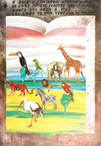
Polska była gospodarzem imprezy w roku 1980, a motto
„Książka moim oknem na świat”
wymyślił Wojciech Żukrowski.
Plakat projektował Jerzy Czerniawski.

